Slide 1
PHÒNG GIÁO DỤC VÀ ĐÀO TẠO QUẬN LONG BIÊN
TRƯỜNG TIỂU HỌC THẠCH BÀN A
KỂ CHUYỆN LỚP 4
KỂ CHUYỆN ĐÃ NGHE, ĐÃ ĐỌC

Slide 2
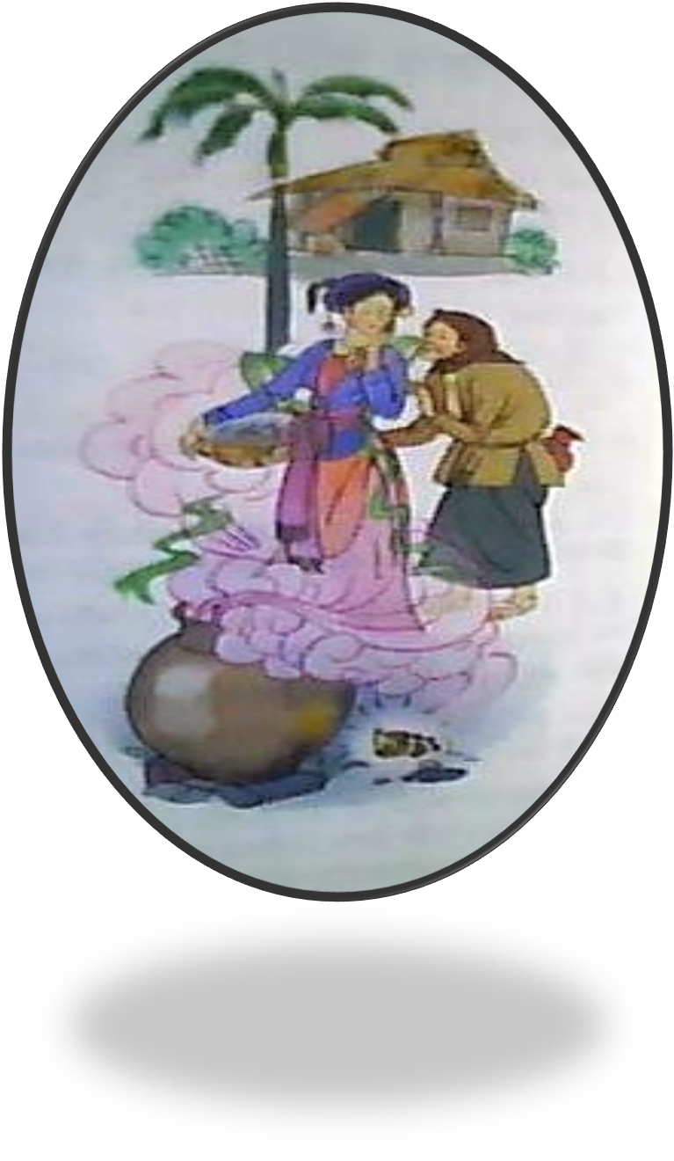
Khởi động

Slide 3
Kể chuyện
Kể chuyện đã nghe, đã đọc.
* Đọc bài thơ Nàng Tiên Ốc rồi kể lại bằng lời của em.
Nàng Tiên Ốc
Xưa có một bà già nghèo Chuyên mò cua bắt ốc Một hôm bà bắt được. Một con ốc xinh xinh Vỏ nó biêng biếc xanh Không giống như ốc khác Bà thương không muốn bán. Bèn thả vào trong chum.
Rồi bà lại đi làm. Đến khi về thấy lạ Sân nhà sao sạch quá Đàn lợn đã được ăn Cơm nước nấu tinh tươm Vườn rau tươi sạch cỏ.
Bà già thất chuyện lạ Bèn có ý rình xem Thì thấy một nàng tiên Bước ra từ chum nước. Bà già liền bí mật. Đập vỡ vỏ ốc xanh Rồi ôm lấy nàng tiên Không cho chui vào nữa Hai mẹ con từ đó Rất là yêu thương nhau

Slide 4
Đoạn 1
1. Bà lão nghèo làm nghề gì để sinh sống?
- Bà lão kiếm sống bằng nghề mò cua bắt ốc.
- Nó rất xinh, vỏ biêng biếc xanh và ó không giống những con ốc khác.
2. Con ốc bà bắt được có gì lạ?
- Thấy Ốc đẹp, bà thương không muốn bán, thả vào chum nước.
3. Bà lão làm gì khi bắt được Ốc?
Đoạn 2
-Đi làm về, bà thấy nhà cửa đã được quét sạch, đàn lợn đã được cho ăn, cơm nước đã nấu sẵn, vườn rau được nhặt sạch cỏ..
4. Từ khi có Ốc, bà lão thấy trong nhà có gì lạ?
Đoạn 3
5. Khi bà rình, bào lão thấy điều gì kì lạ?
- Bà thấy một nàng tiên từ trong chum nước bước ra.
- Bà bí mật đập vỡ vỏ ốc, rồi ôm lấy nàng tiên.
6. Khi đó, bà lão đã làm gì?
- Bà lão và nàng tiên sống hạnh phúc bên nhau. Họ yêu thương nhau như hai mẹ con.
7. Câu chuyện kết thúc như thế nào?
*Kể lại câu chuyện bằng lời của em là em đóng vai người kể , kể lại câu chuyện cho người khác nghe. Với câu chuyện cổ tích bẳng thơ này, em là dựa vào nội dung truyện thơ, không đọc lại từng câu thơ .
Thế nào là kể lại câu chuyện bằng lời của em?

Slide 5
Ngày xưa có một bà lão nhà rất nghèo, không có con cái để nương tựa. Hằng ngày, bà phải mò cua, bắt ốc kiếm sống .
Một hôm, bà bắt được một con ốc rất xinh. Bà ngắm ốc trên tay. Vỏ ốc biêng biếc xanh, với những đường vân mềm mại. Bà lão động lòng thương ốc. Về nhà, bà thả ốc vào chum nước, không nỡ bán đi. Từ đó, bà nhận thấy trong nhà có nhiều điều khác lạ. Đi làm về, nhà cửa đã có ai quét sạch bong,đàn lợn trong chuồng đã được ăn no. Trong bếp, cơm nước đã nấu tinh tươm. Vườn rau đã dọn sạch cỏ. Mấy ngày liền như vậy, bà lão lấy làm lạ, quyết định rình xem người tốt bụng nào đã giúp mình. Một hôm, bà lão vẫn đi làm như mọi khi. Nhưng giữa đường , bà quay về, nhẹ nhàng nấp sau cánh cửa. Bà bỗng thấy một chuyện kỳ lạ : từ trong chum nước một nàng tiên bước ra.
Nàng tiên đi lại, quét sân, quét nhà , rồi ra vườn nhặt cỏ , tưới rau. Bà hiểu ra mọi chuyện. Bà rón rén đến bên chum nước nhặt vỏ ốc lên, đập vỡ vỏ ốc để nàng tiên không thể trở lại vỏ ốc được nữa. Nghe tiếng động, nàng tiên giật mình chạy lại. Nàng tìm vỏ ốc nhưng vỏ ốc đã vỡ tan. Bà già ôm lấy nàng tiên và dịu dàng bảo :
- Con ở lại đây với mẹ !
Từ đó , bà lão và nàng tiên ốc sống hạnh phúc bên nhau. Họ thương yêu nhau như hai mẹ con .

Slide 6
HỌC SINH KỂ CHUYỆN
Ý nghĩa câu chuyện
*Câu chuyện nói về tình thương yêu lẫn nhau giữa bà lão và nàng tiên Ốc. Câu chuyện giúp ta hiểu rằng : con người phải thương yêu nhau . Ai sống nhân hậu thương yêu mọi người sẽ có cuộc sống hạnh phúc .

Slide 7
CHÀO CÁC EM !

